Slide 1
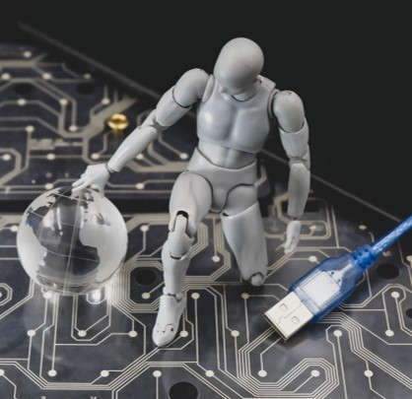
Digitaal Burgerschap
Les 1
LOTUS CO
(Online) identiteit
Hoe blijf je menselijk in een digitale wereld?
Notes:
Dit is les 1 van de lessenserie Digitaal Burgerschap.
Bestudeer iedere slide en controleer of de lesstof passend is voor jouw les. De meeste slides bevatten instructies of extra informatie, te vinden in de notities. Wanneer je de PowerPoint presenteert, is het mogelijk om de notities te lezen per slide. Presenteer als diavoorstelling, klik met rechtermuisknop op de presentatie en klik op ‘weergave voor presentator’. Je ziet dan de slides + notities op je eigen scherm.
Deze les valt onder de Creative Commons regelgeving. De les mag worden gedeeld en aangepast voor non-commerciële doeleinden (zie laatste slide).

Slide 2
Digitaal Burgerschap
Lesonderwerpen
Les 1 – (Online) identiteit
Les 2 – Privacy
Les 3 – Cookies en encryptie
Les 4 – Algoritmes
Les 5 – Artificial Intelligence
Les 6 – Nepnieuws en deepfakes
Les 7 – Cybercriminaliteit
Les 8 – Digitale Balans
Lesonderwerpen
Notes:
Leg uit dat dit de onderwerpen zijn die gedurende de periode voorbij komen. Het kan zijn dat je niet de tijd hebt om alle onderwerpen te bespreken. Doe je een van de onderdelen niet? Verwijder de informatie van de slide.

Slide 3
Digitaal Burgerschap
Lesdoel
Kennismaken
Openbare gegevens
Nettiquette
Opdracht Social Media en WhatsAppstickers
Online reputatie
Vooruitblik
Notes:
Dit zijn de onderwerpen die aan bod komen in de les.

Slide 4
Digitaal Burgerschap
Lesdoelen
Aan het einde van de les weet je:
wat het doel van digitaal burgerschap is;
wat jouw online identiteit is;
welke gegevens van jouw openbaar staan en welke gevolgen dit kan hebben.
Notes:
Vertel dat dit het doel is van de les. Aan het einde van de les ga je na met de klas of het lesdoel is behaald.

Slide 5
Digitaal Burgerschap
kennismaken
Persoonlijke gegevens:
Notes:
Voeg hier een aantal afbeeldingen toe met wat er van jou online (via Google bijvoorbeeld) te vinden is. Is er niets van jou te vinden? Dan kun je er eventueel voor kiezen om bijv. een deel van je LinkedIn/Facebook/Instagram profiel te laten zien en bespreken waarom deze gegevens wel of niet openbaar zijn.
Deze dia kun je op twee manieren inzetten. Als kennismaking met de klas of als voorbeeld om te laten zien welke resultaten je ziet wanneer je je eigen naam op Google zoekt. Het is mogelijk dat je de klas al kent en een kennismaking niet nodig is.
Wanneer je voor de tweede optie kiest, kun je de slide verderop in de les plaatsen (na slide 11).

Slide 6
Digitaal Burgerschap
We gaan met elkaar in gesprek:
om kennis en vaardigheden te vergroten;
over hoe we willen samenleven in een digitale wereld.
Notes:
Leg uit dat de lessenserie gaat over alles wat er in de digitale online wereld speelt en dat je samen gaat ontdekken welke mogelijkheden er zijn. Je kunt aan de student vragen wat zijn leuk vinden of waar ze nieuwsgierig naar zijn.
(Achtergrond info) Lees hier het de hele publicatie; het snijdt hout! https://www.rocfriesepoort.nl/sites/default/files/2021-04/Publicatie%20Digitaal%20Moreel%20Kompas.pdf
Het Digitaal moreel Kompas kent twee dimensies.
• In de didactische dimensie is het opdoen van kennis en vaardigheden ondergebracht.
• In de pedagogische dimensie gaat het om dialoog en bewustwording rondom de wijze waarop jongeren willen samenleven in een digitale wereld. Beide dimensies zijn sterk aan elkaar verbonden. Kennis is nodig om met elkaar in gesprek te komen
De didactische dimensie binnen het digitaal moreel kompas richt zich op kennis en vaardigheden en bestaat uit drie bouwstenen:
• Digitale veiligheid; dit gaat over (instrumentele) vaardigheden zoals het veilig omgaan met wachtwoorden, back-ups, updates, etc.
• Digitale soevereiniteit; dit heeft vooral te maken met kennis. Kennis over je eigen digitale voetafdruk, over hoe organisaties jouw persoonlijke data gebruiken, over jouw filterbubbel, over mis- en desinformatie en over complottheorieën
• Digitale gezondheid; deze laatste bouwsteen gaat over gezondheid in relatie tot de digitalisering van de samenleving. Sturing kunnen geven aan de digitale informatie die op je afkomt, bewustzijn over de impact van digitalisering op het milieu en het creëren van sociale veiligheid zijn belangrijke elementen. Digitale gezondheid heeft vooral te maken met ons gedrag..
De pedagogische dimensie gaat over gedrag in relatie tot (het gebruik van) technologie en roept jongeren op om op basis van eigen waarden en publieke waarden het gesprek aan te gaan over de wijze waarop zij als individu, vriendengroep, familie of organisatie willen samenleven in de digitale wereld. De pedagogische dimensie is sterk verbonden aan de didactische dimensie. Het opdoen van kennis is immers nodig om de dialoog aan te gaan over eigen en publieke waarden. Denk bijvoorbeeld aan de waarde privacy. Het opdoen van kennis over de wijze waarop techgiganten en hyper commerciële bedrijven gebruik maken van jouw persoonsgegevens, kan helpen om standpunten in te nemen en waarden te definiëren.

Slide 7
Digitaal Burgerschap
Korte introductie over de snel veranderende digitale wereld waar we in leven.
Klik op de afbeelding voor weergave video.
Notes:
Dit filmpje is treffend voor Digitaal Burgerschap. Alle onderdelen komen in dit filmpje terug. Het filmpje duurt 3 minuten, laat eventueel zien tot 01:00.
https://www.youtube.com/watch?v=0bikrRQTA3Q

Slide 8
Digitaal Burgerschap
Binnen digitaal burgerschap is er geen goed of fout.
Nadenken over welke keuzes jij maakt in deze digitale wereld en waarom.
Daag jezelf uit door:
Nieuwsgierig te zijn
Zonder oordeel te luisteren
Flexibel te zijn
Open te staan voor de mening van een ander
Bereid zijn om je mening te heroverwegen
Kritisch denken
en
Digitaal Burgerschap
Notes:
(Achtergrond info)
Het doel van beroepsonderwijs is dat de student leert autonoom tot beslissingen te komen. Los van de docent, schooltradities, heersende normen en macht. Hij kan zich op een verantwoordelijke manier tot de maatschappij verhouden, op een manier waar hij achter kan staan en tegelijk rekening houdt met anderen. Voor het kritisch denkend individu betekent autonomie onder andere in staat zijn om deel te nemen aan democratisch burgerschap. Het onderwijs is een belangrijke bron voor onze democratische samenleving, daarom is het een plicht voor een school om studenten kritisch te leren denken. Kritische denkers dragen ook bij aan een samenleving waar dilemma’s vanuit verschillende perspectieven worden bekeken, waardoor ze de democratie versterken.
Studentgedrag ten aanzien van kritisch denken:
Interpreteren: student kan eigen ervaringen / gedachte onder woorden brengen
Analyseren: student kan benoemen wat er gebeurde
Gevolgtrekken/concluderen: student is in staat de ervaring in de juiste context te plaatsten
Evalueren: Student is in staat samen met mede studenten een gedeeld standpunt in te nemen.
Uitleggen: student kan standpunt aan de hand van argumenten onder woorden brengen
Zelfregulatie: student is in staat zelfstandig een activiteit te kiezen en te doen

Slide 9
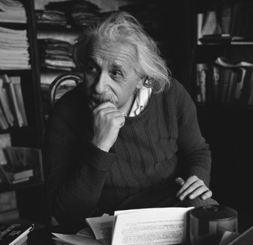
I have no special talent.
I am only passionately curious.
Albert Einstein
Notes:
Gedurende de lessenserie keert de afbeelding terug. Wanneer de afbeelding te zien is, is het de bedoeling dat de studenten met een nieuwsgierige blik zonder oordeel naar het onderwerp kijken.

Slide 10
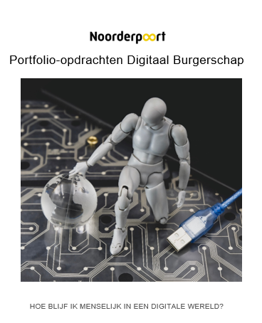
Digitaal Burgerschap
Elke week lever je de opdrachten in op itslearning.
Opdrachtenbundel met extra uitleg.
Je maakt je eigen portfolio waar je de antwoorden noteert.
Voorwaarden voor een voldoende:
Actieve deelname aan de les.
Alle opdrachten ingeleverd in het portfolio.
Opdrachten
Notes:
Dit is een voorbeeld. Schrijf je eigen voorwaarden op. Het kan bijv. zijn dat de studenten niet iedere week iets hoeven in te leveren.
Laat op It’s Learning zien waar de studenten het format van het portfolio kunnen vinden. Laat de studenten gelijk werken in het portfolio, zodat zij elke keer de opdrachten gelijk in hun portfolio kunnen maken.

Slide 11
Digitaal Burgerschap
Openbare gegevens
Weet jij welke gegevens naar voren komen als je jezelf op Google zoekt?
Google jezelf en kijk naar de zoekresultaten.
Notes:
Laat de studenten zichzelf Googelen om te ontdekken welke gegevens er allemaal te vinden zijn.
Vraag en bespreek het volgende:
Heb je iets opvallends gezien?
Wist je dat deze gegevens te vinden zijn?
Welk resultaat had je niet verwacht?

Slide 12
Digitaal Burgerschap
Netiquette
Samenvoeging van internet/netwerk en etiquette. Etiquette: richtlijnen en gedragsregels. Netiquette: richtlijnen en gedragsregels voor het gebruik van internet.
Notes:
Nettiquette kan in verschillende delen van het internet anders zijn. In principe gaat het om algemene normen hoe je je dient te gedragen op het internet.
Het kan gaan over:
Appen met vrienden/familie/docent. Hoe spreek je elkaar aan, wat kun je wel of niet zeggen.
Wat wel en niet kan tijdens het volgen van een les via Teams
Gedrag op sociale media
Hoe je met elkaar omgaat in online games
Dit is een link naar een website met voorbeelden:
https://www.internetmatters.org/resources/top-internet-manners/
Dit onderwerp is ook onderdeel van Digitale Vaardigheden (Basis)

Slide 13
Digitaal Burgerschap
Portfolio- opdracht 1 Vrienden op socialmedia
Casus: Social Media
Nora is een docent van 30 jaar is al 6 jaar werkzaam in het onderwijs en maakt gebruikt van Facebook, Instagram en LinkedIn.
Kun je als docent vrienden zijn met studenten op deze socialmedia?
Beargumenteer met minstens 100 woorden waarom het volgens jou wel of niet kan.
Notes:
Bespreek de casus met de studenten. Leg eventueel uit wat een casus is en wat sociale media betekent.
Is er verschil tussen Facebook/Instagram/LinkedIn? LinkedIn is bijv. meer zakelijk en zou in een zakelijke setting gepast kunnen zijn.
Mag een docent buiten de lessen om contact hebben via sociale media met studenten en andersom? Ook als het niet over werk gaat? In hoeverre moet je werk en privé gescheiden houden?
In de opdrachtenbundel is meer informatie te vinden. Laat de studenten eventueel een start maken met hun portfolio.

Slide 14
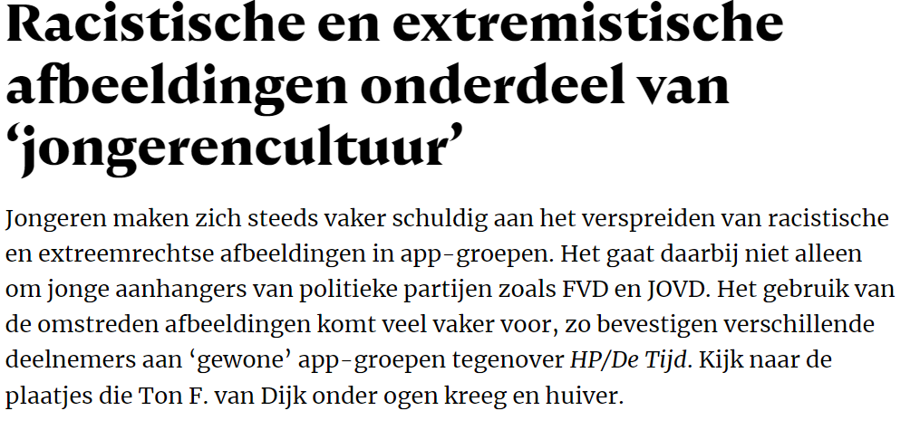
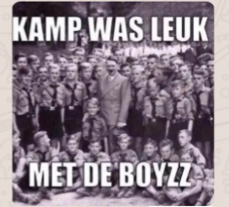
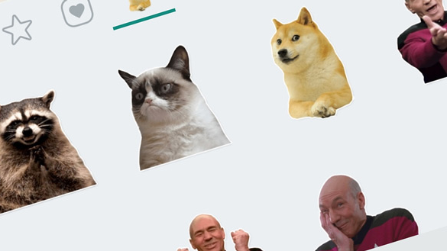
Digitaal Burgerschap
Portfolio- opdracht 2 Nettiquette en stickers
Welke nettiquette zou hier toegepast moeten worden?
Notes:
Lees eerst het volgende artikel: https://www.hpdetijd.nl/2020-06-09/racistische-en-extremistische-afbeeldingen-onderdeel-van-jongerencultuur/
Stickers in WhatsApp-groepen komen steeds vaker voor, en het gebruik ervan wordt steeds normaler. Je kunt met de klas in gesprek gaan over hun ervaringen met stickers. Zijn er studenten die dit ook versturen en ontvangen? Wat vinden zij van deze afbeeldingen? Gaat dit te ver of moet een grapje kunnen? Wanneer is het een grap?
Bespreek met de klas welke nettiquette regels toegepast moeten worden, wat zij hiervan vinden en laat hen dit noteren in het portfolio. Mocht je de studenten wat meer willen sturen, dan kun je nog extra vragen stellen.

Slide 15
Digitaal Burgerschap
Vraag
Hoeveel % van de recruiters zoekt online informatie op over een sollicitant?
60%
70%
80%
90%
100%
Hoeveel % van de recruiters zoekt online informatie op over een sollicitant?
60%
70%
80%
90%
100%
Notes:
Leg eventueel uit wat een recruiter is.
-> Een recruiter is iemand die mensen werft voor eventuele werkgevers.
D. 90%. Het juiste antwoord verschijnt bij een klik naar de volgende dia. (Blijkt uit onderzoek van ExecuNet)

Slide 16
Digitaal Burgerschap
Wie zoeken we online (en waarom)?
Notes:
Stel eventueel deze vraag klassikaal. Ook populair is personen zoeken in de werkkring. 1 op de 4 mensen geeft aan informatie op te zoeken over bestaande collega’s, werknemers, vakgenoten of concurrenten. https://www.mijnonlineidentiteit.nl/personen-zoeken-op-het-internet/

Slide 17
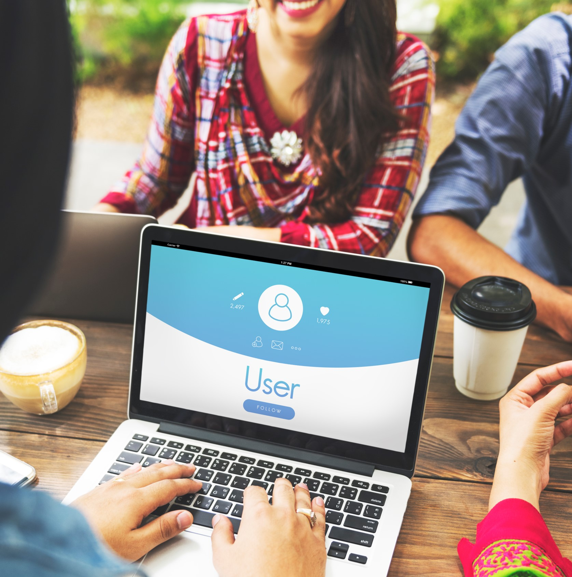
Digitaal Burgerschap
Wat doe jij eraan om representatief over te komen?
Notes:
https://www.mijnonlineidentiteit.nl/reputatiemanagement/
Personal branding: je eigen positie op internet bepalen en vormgeven, op de juiste wijze communiceren met de juiste doelgroepen en zorgen voor goede vindbaarheid en interactie.
Monitoring van sociale media: kiezen voor social media die voor jou meerwaarde hebben, de mogelijkheden en mores van deze kanalen goed kennen en beheersen, de regie voeren door zelf te bepalen wie jouw feed ziet en erop kan reageren.
Jouw eigen plek op het internet creëren: door een eigen website of profielpagina te creëren waar je laat zien wie je bent, wat je doet en wat voor anderen kan betekenen. Daarnaast kan je hier verwijzen naar relevante webpagina’s die over jou gaan.
Recensies managen: positieve reviews voor je laten werken en constructief omgaan met negatieve reacties, door open te staan voor kritiek, helder te communiceren en oplossingen en verbeteringen aan te dragen.
Zoekmachine reputatie: zoekmachine reputatie is het beïnvloeden van de zoekresultaten wanneer iemand op jouw naam zoekt. Op deze wijze kan diegene een goed beeld van jou krijgen door bijvoorbeeld direct te zien dat jij een expert bent op een bepaald gebied. Daarnaast kan jij ervoor zorgen dat relevante links over jou hoger in de zoekresultaten terecht komen.
Informatie beheren: zorgen voor actuele en kloppende informatie die overal op internet synchroon loopt, zodat je een correct en consequent beeld schept en anderen geen tegenstrijdigheden aantreffen.
Ongewenste informatie managen: zo kan je een webmaster van een website met ongewenste informatie over jou verzoeken de informatie te verwijderen of onjuiste en ongewenste zoekresultaten proberen weg te laten halen door een verzoek in te dienen bij de desbetreffende zoekmachines.

Slide 18
Digitaal Burgerschap
Openbare (online) gegevens hebben altijd een negatief gevolg.
Je adresgegevens openbaar hebben staan op internet is geen probleem.
Gevoelige foto’s hebben geen invloed op je loopbaan en/of carrière.
Stellingen
Notes:
Als er nog tijd over is, kun je afsluiten met een aantal stellingen. Vraag hierbij door op de antwoorden die de studenten geven.

Slide 19
Digitaal Burgerschap
Afronding
Nu weet je:
wat het doel van digitaal burgerschap is;
wat jouw online identiteit is;
welke gegevens van jouw openbaar staan en welke gevolgen dit kan hebben.
Notes:
Kijk samen met de klas of het doel is behaald.
Hebben we het doel bereikt? En weet je wat het verschil is tussen jouw online en offline identiteit?

Slide 20
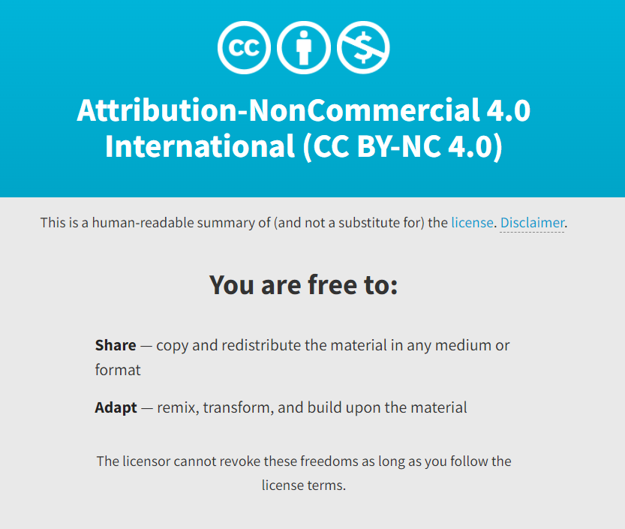
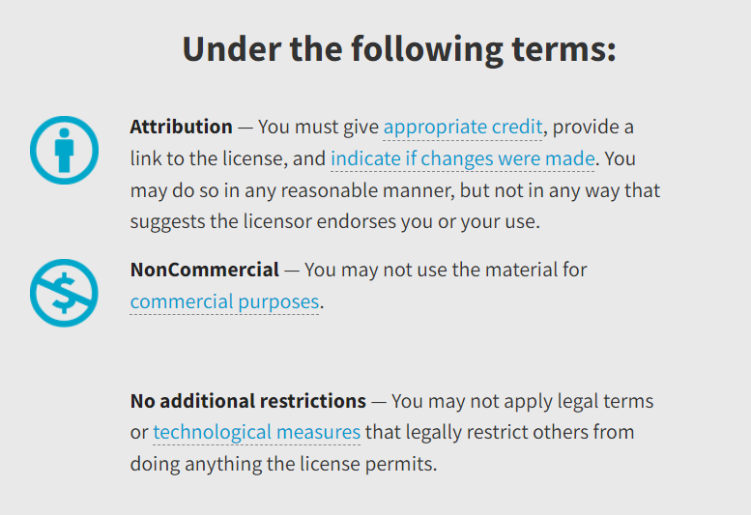
EINDE LES
Deze les valt onder de Creative Commons regelgeving. De les mag worden gedeeld en aangepast voor non-commerciële doeleinden.
https://creativecommons.org/licenses/by-nc-sa/4.0/legalcode.nl

